Slide 1
资产配置与行业轮动系列之——
国信JumpFit行业轮动模型
国信金融工程组分析师 陈可

Slide 2
目录
Part 1
基于欧奈尔CANSLIM法则的思考
Part 2
净利润断层的行业轮动表达
Part 3
行业基本面边际改善
Part 4
聪明资金的观点
Part 5
估值因子的动态调节
Part 6
国信JumpFit轮动模型

Slide 3
基于欧奈尔CANSLIM法则的思考
欧奈尔构建了一套选取右侧强势成长股的逻辑，这套动量选股法则实际上可以迁移至动量（盈余动量和价格动量）更强的行业/板块轮动中。
C=Current quarterly earnings per share
A=Annual earning increases
N=New products
S=Supply and demand
L=Leader or laggard
I=Institutional sponsorship
M=Market direction
数据来源：Wind，Bloomberg，国信证券经济研究所整理

Slide 4
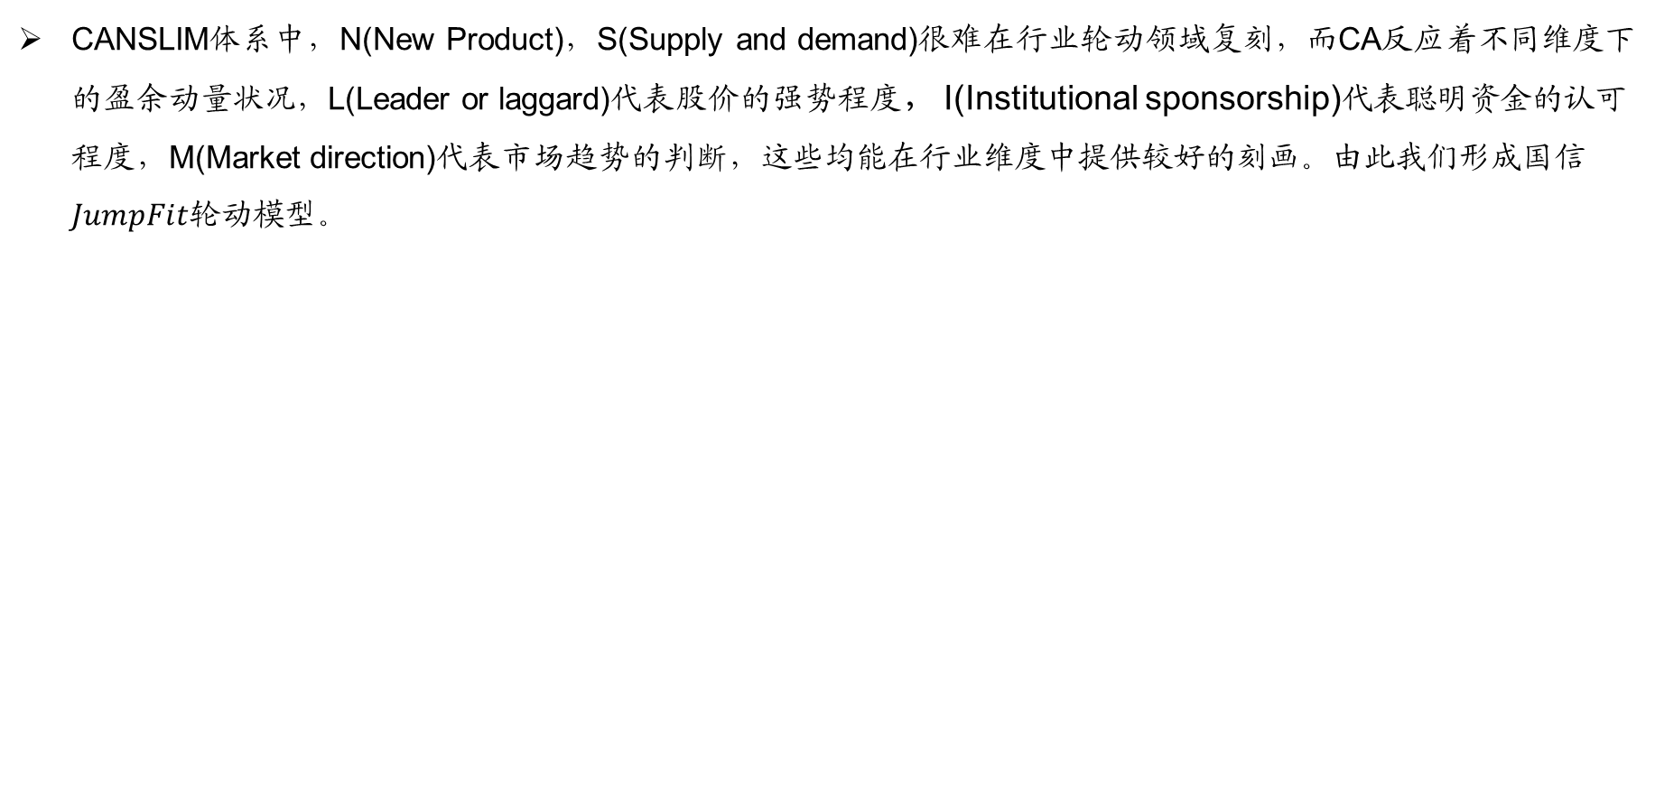
基于欧奈尔CANSLIM法则的思考
CANSLIM体系中，N(New Product)，S(Supply and demand)很难在行业轮动领域复刻，而CA反应着不同维度下的盈余动量状况，L(Leader or laggard)代表股价的强势程度， I(Institutional sponsorship)代表聪明资金的认可程度，M(Market direction)代表市场趋势的判断，这些均能在行业维度中提供较好的刻画。由此我们形成国信$JumpFit$轮动模型。
Jump净利润断层jump
F财务基本面改善fundamental
I聪明资金intelligent
T动态估值tvpb
数据来源：Wind，Bloomberg，国信证券经济研究所整理

Slide 5
目录
Part 1
基于欧奈尔CANSLIM法则的思考
Part 2
净利润断层的行业轮动表达
Part 3
行业基本面边际改善
Part 4
聪明资金的观点
Part 5
估值因子的动态调节
Part 6
国信JumpFit轮动模型

Slide 6
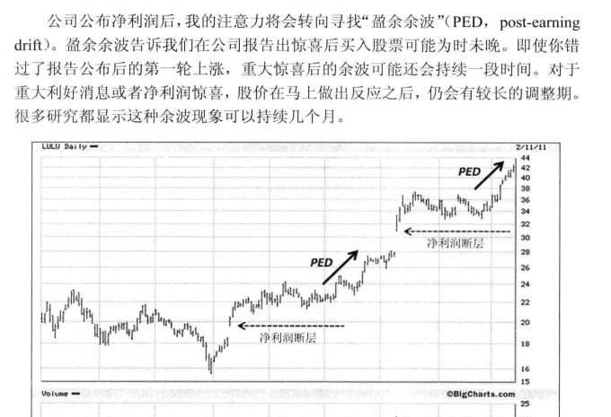
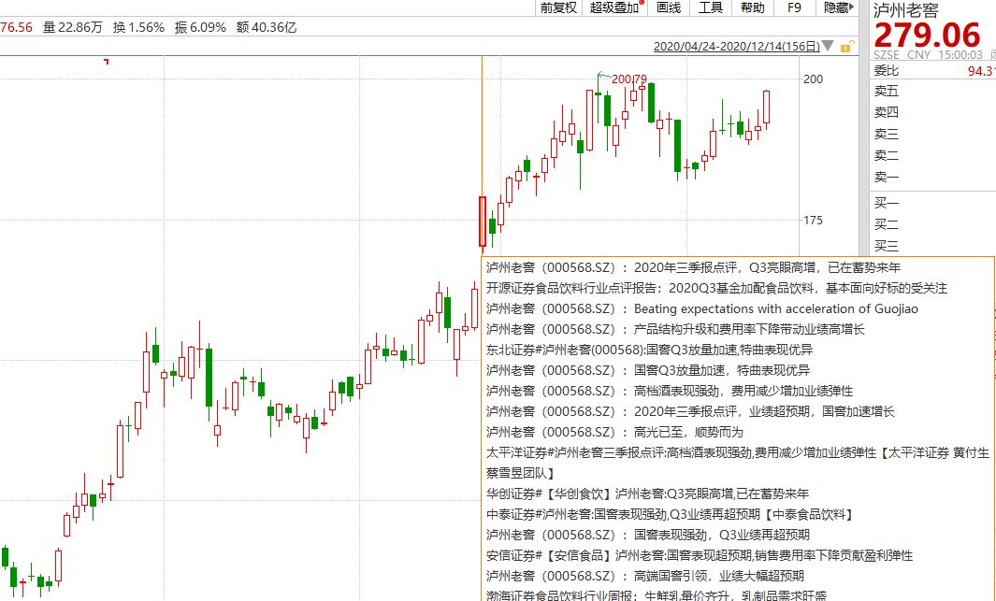
净利润断层的行业轮动表达
净利润断层是一种经典的右侧选股方式，在A股市场中有非常优异的选股表现。
净利润：净利润惊喜，指公司业绩盈余超预期；断层：股价在盈余公告发布第二日出现跳空。
数据来源：Wind，Bloomberg，国信证券经济研究所整理

Slide 7
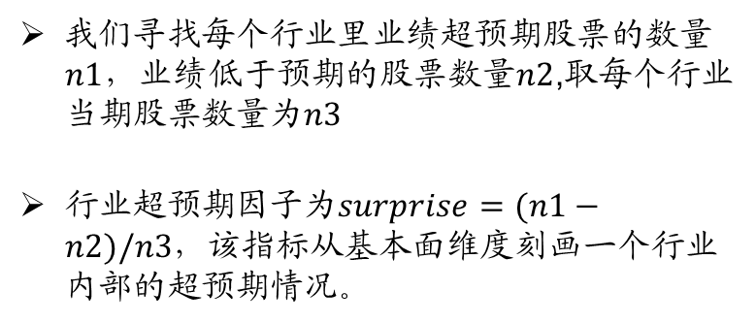
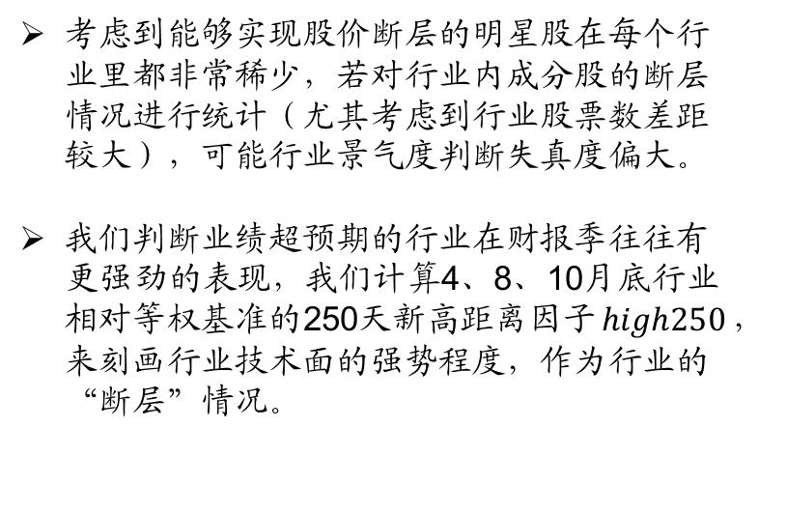
净利润断层的行业轮动表达
在净利润断层选股模型中，我们分为从基本面和技术面共同确认股票池：1. 分析师点评盈余公告是否含有“超预期”或者类似含义的关键词，初筛选股股票池；2. 在所筛选的股票池中，计算各个股票盈余公告日第二天的跳空幅度JOR因子进行排序，得到每期的净利润断层Top30组合。
如何刻画一个行业的“净利润断层”？
超预期
断层
我们寻找每个行业里业绩超预期股票的数量$n1$，业绩低于预期的股票数量$n2$,取每个行业当期股票数量为$n3$
行业超预期因子为$surprise=(n1−n2)/n3，$该指标从基本面维度刻画一个行业内部的超预期情况。
考虑到能够实现股价断层的明星股在每个行业里都非常稀少，若对行业内成分股的断层情况进行统计（尤其考虑到行业股票数差距较大），可能行业景气度判断失真度偏大。
我们判断业绩超预期的行业在财报季往往有更强劲的表现，我们计算4、8、10月底行业相对等权基准的250天新高距离因子$high250$，来刻画行业技术面的强势程度，作为行业的“断层”情况。
数据来源：Wind，Bloomberg，国信证券经济研究所整理

Slide 8
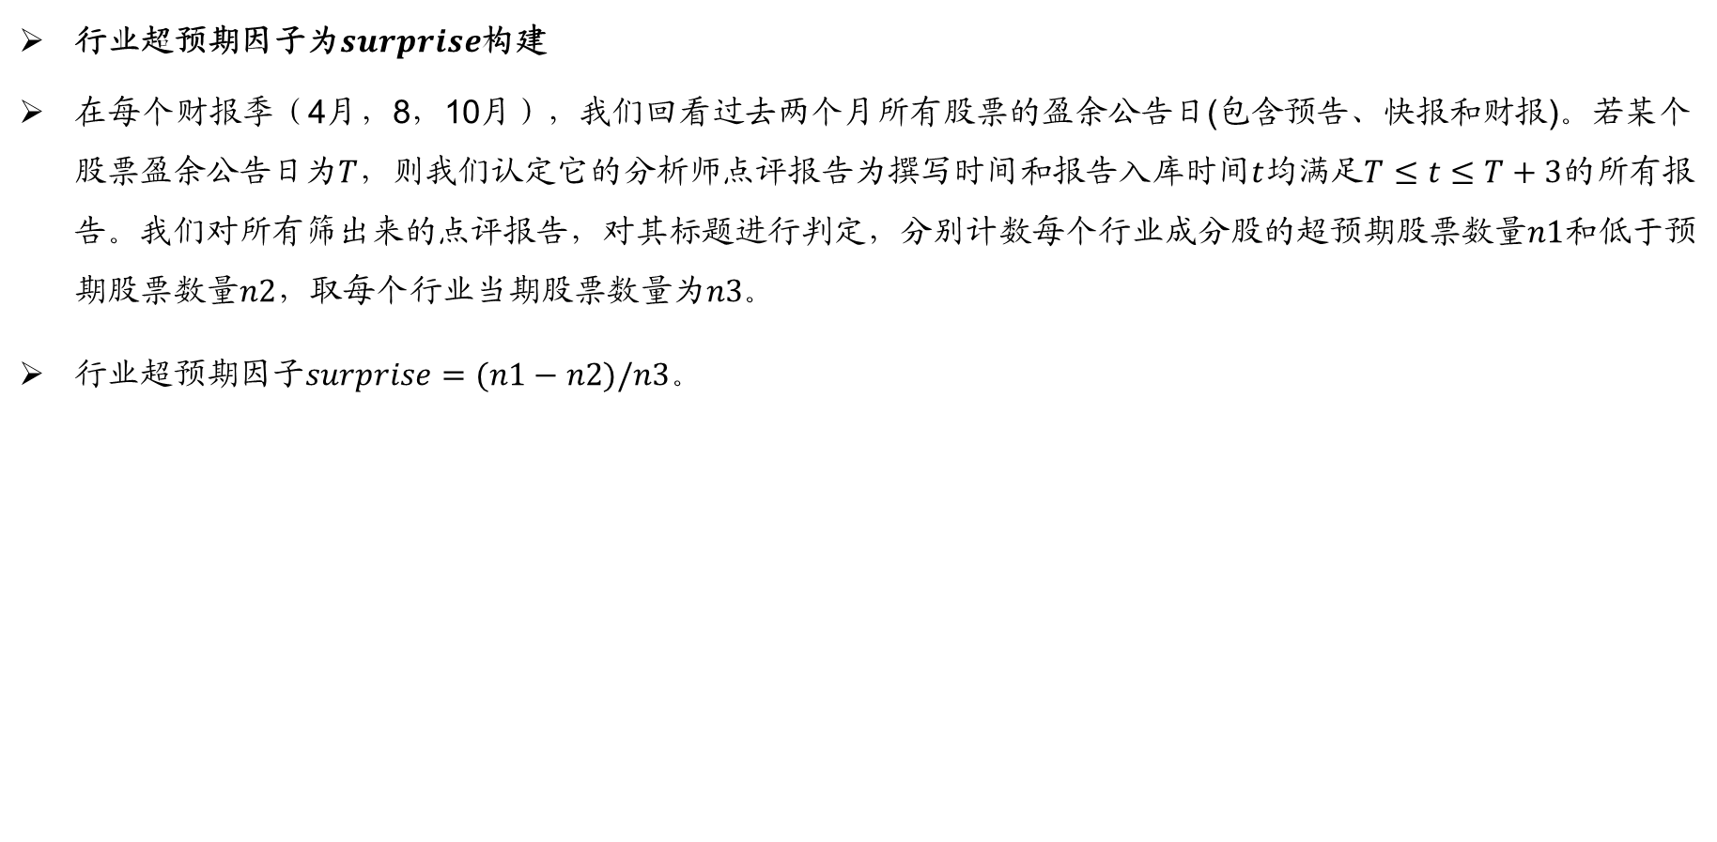
净利润断层的行业轮动表达
行业超预期因子为$surprise$构建
在每个财报季（4月，8，10月），我们回看过去两个月所有股票的盈余公告日(包含预告、快报和财报)。若某个股票盈余公告日为$T$，则我们认定它的分析师点评报告为撰写时间和报告入库时间$t$均满足$T≤t≤T+3$的所有报告。我们对所有筛出来的点评报告，对其标题进行判定，分别计数每个行业成分股的超预期股票数量$n1$和低于预期股票数量$n2$，取每个行业当期股票数量为$n3。$
行业超预期因子$surprise=(n1−n2)/n3$。
标题超预期判定
断句符号：句号、逗号、问号
必须词组：预期
屏蔽词组：料，或，将，预计，望，可能，'待（以上表示未来的一种期待，而非当期业绩超预期）；略，小幅（表示程度轻微）；
必选词组：超、高于、好于
报告标题低于预期判定
断句符号：句号、逗号、问号
必须词组：预期
必选词组：低于、逊于、弱于
数据来源：Wind，Bloomberg，国信证券经济研究所整理

Slide 9
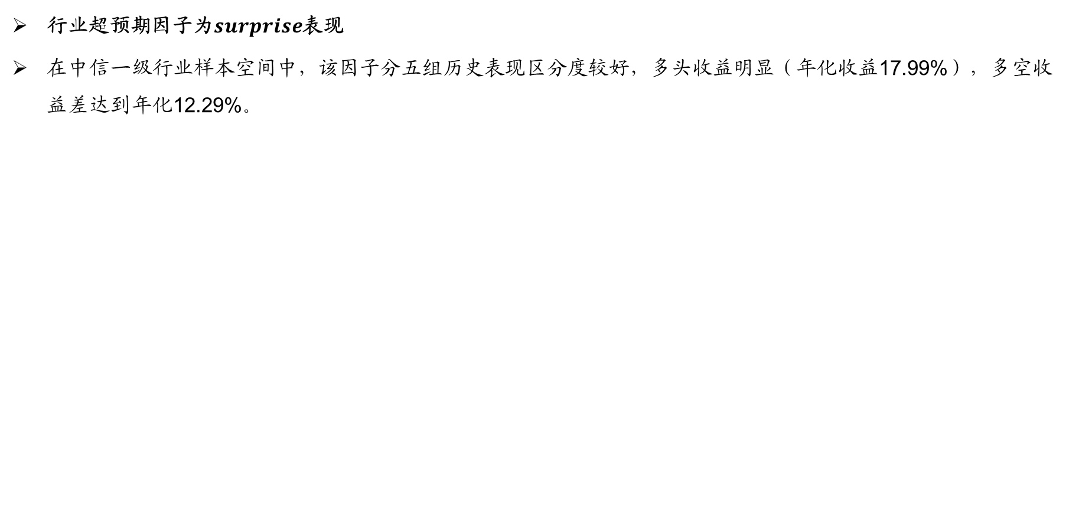
净利润断层的行业轮动表达
行业超预期因子为$surprise$表现
在中信一级行业样本空间中，该因子分五组历史表现区分度较好，多头收益明显（年化收益17.99%），多空收益差达到年化12.29%。
$surprise$因子中信一级行业分五组净值
$surprise$因子中信一级行业分五组收益-行业收益均值
数据来源：Wind，Bloomberg，国信证券经济研究所整理

Slide 10
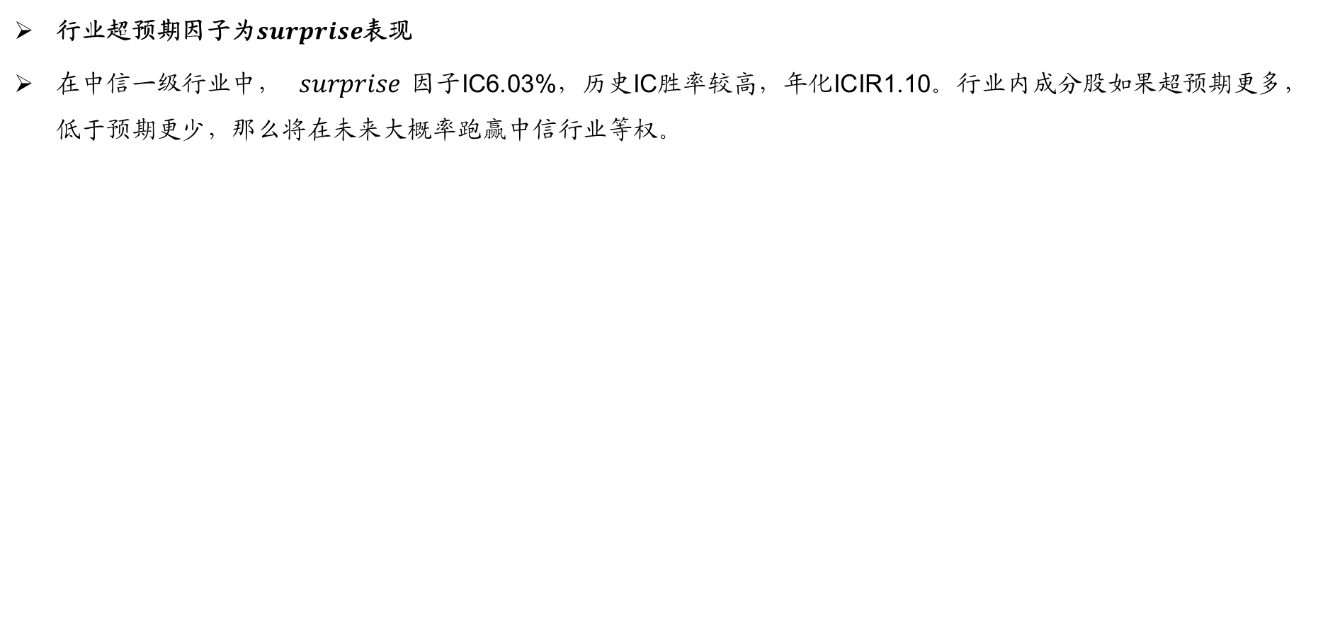
净利润断层的行业轮动表达
行业超预期因子为$surprise$表现
在中信一级行业中， $surprise$因子IC6.03%，历史IC胜率较高，年化ICIR1.10。行业内成分股如果超预期更多，低于预期更少，那么将在未来大概率跑赢中信行业等权。
$surprise$因子中信一级行业分五组多空对冲净值
$surprise$因子IC统计表现
胜率 | 64.58%
IC均值 | 6.03%
IC期数 | 96
ICIR | 1.10
ICT值 | 3.11
数据来源：Wind，Bloomberg，国信证券经济研究所整理

Slide 11
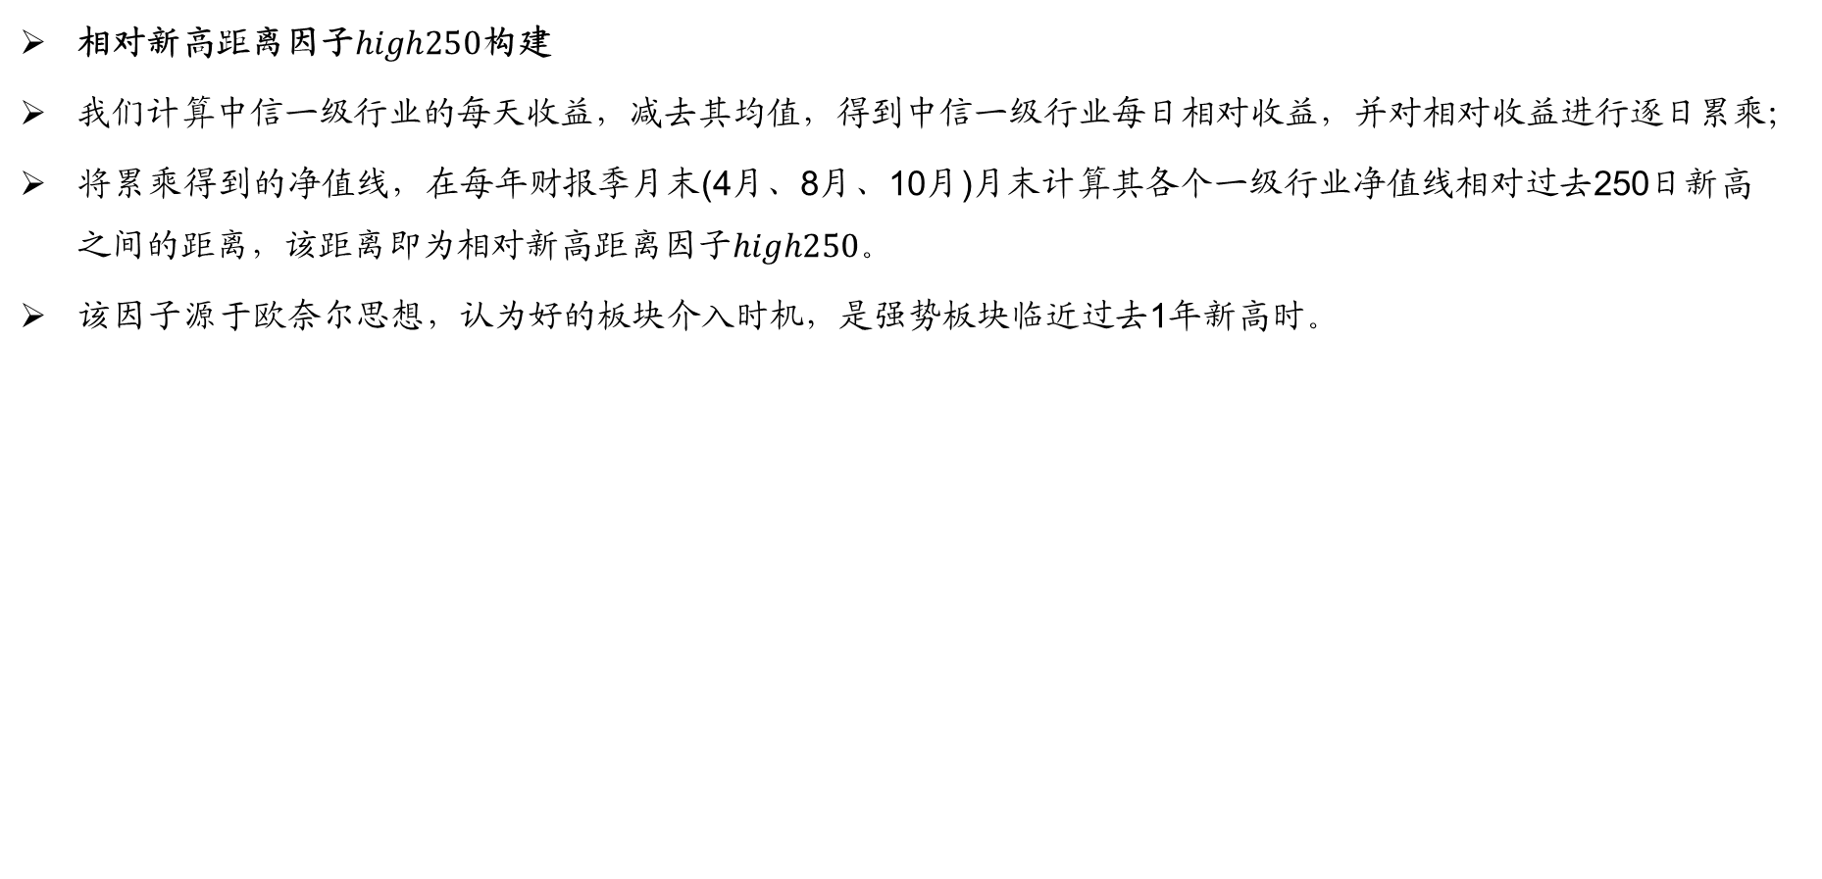
净利润断层的行业轮动表达
相对新高距离因子$high250$构建
我们计算中信一级行业的每天收益，减去其均值，得到中信一级行业每日相对收益，并对相对收益进行逐日累乘；
将累乘得到的净值线，在每年财报季月末(4月、8月、10月)月末计算其各个一级行业净值线相对过去250日新高之间的距离，该距离即为相对新高距离因子$high250。$
该因子源于欧奈尔思想，认为好的板块介入时机，是强势板块临近过去1年新高时。
数据来源：Wind，Bloomberg，国信证券经济研究所整理

Slide 12
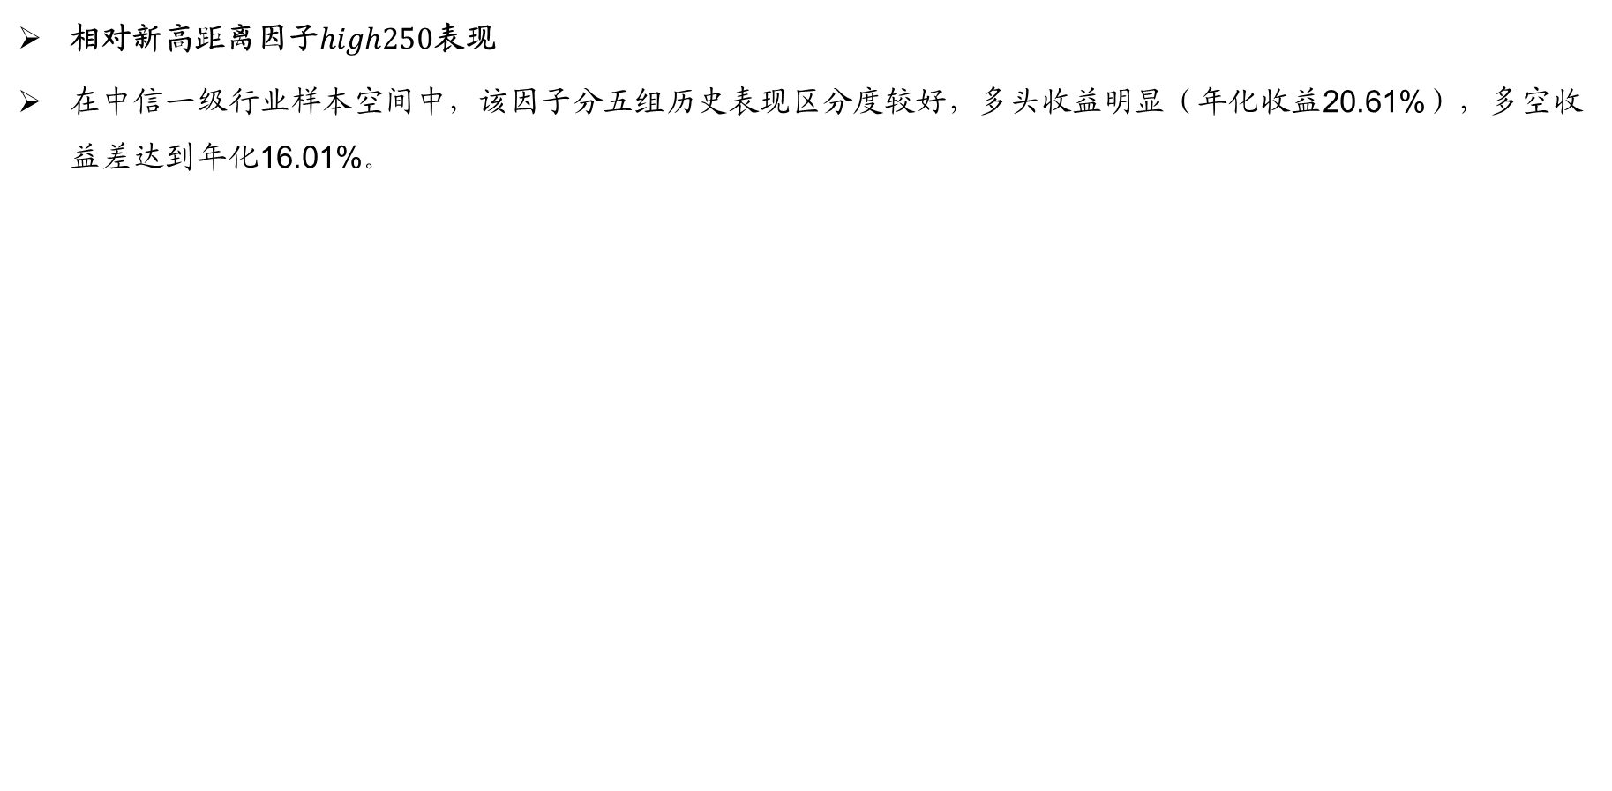
净利润断层的行业轮动表达
相对新高距离因子$high250$表现
在中信一级行业样本空间中，该因子分五组历史表现区分度较好，多头收益明显（年化收益20.61%），多空收益差达到年化16.01%。
high250因子中信一级行业分五组净值
high250因子中信一级行业分五组收益减去行业收益均值
数据来源：Wind，Bloomberg，国信证券经济研究所整理

Slide 13
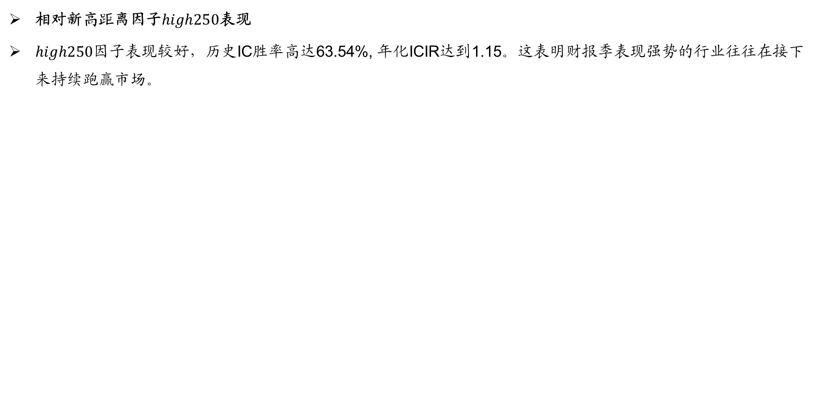
净利润断层的行业轮动表达
相对新高距离因子$high250$表现
$high250$因子表现较好，历史IC胜率高达63.54%, 年化ICIR达到1.15。这表明财报季表现强势的行业往往在接下来持续跑赢市场。
$high250$因子中信一级行业分五组多空对冲净值
high250因子IC统计表现
胜率 | 63.54%
IC均值 | 9.96%
IC期数 | 96
ICIR | 1.15
ICT值 | 3.26
数据来源：Wind，Bloomberg，国信证券经济研究所整理

Slide 14
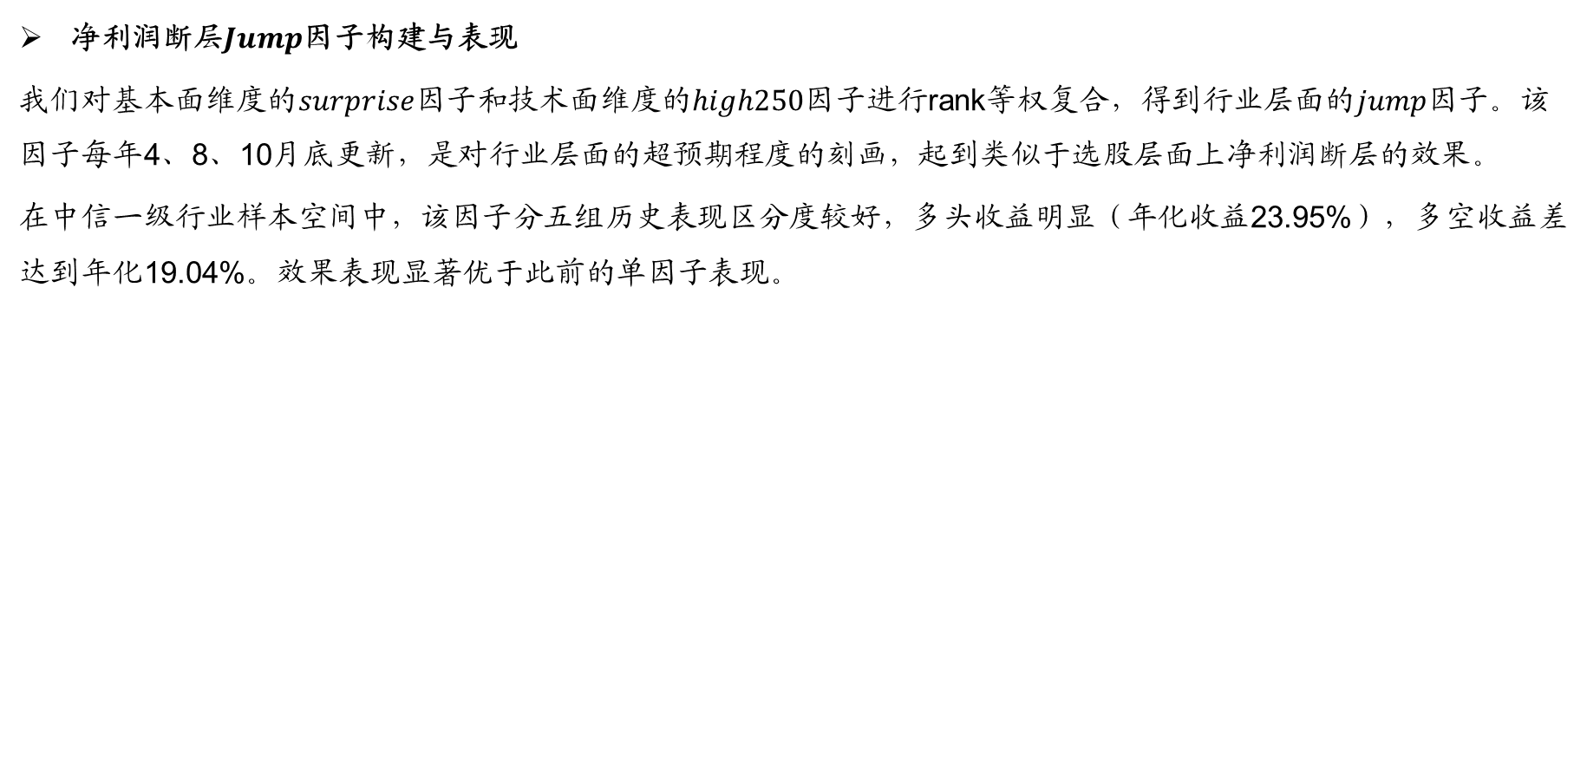
净利润断层的行业轮动表达
净利润断层$Jump$因子构建与表现
我们对基本面维度的$surprise$因子和技术面维度的$high250$因子进行rank等权复合，得到行业层面的$jump$因子。该因子每年4、8、10月底更新，是对行业层面的超预期程度的刻画，起到类似于选股层面上净利润断层的效果。
在中信一级行业样本空间中，该因子分五组历史表现区分度较好，多头收益明显（年化收益23.95%），多空收益差达到年化19.04%。效果表现显著优于此前的单因子表现。
$jump$因子中信一级行业分五组净值
$jump$因子中信一级行业分五组收益减去行业收益均值
数据来源：Wind，Bloomberg，国信证券经济研究所整理

Slide 15
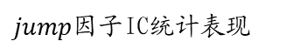
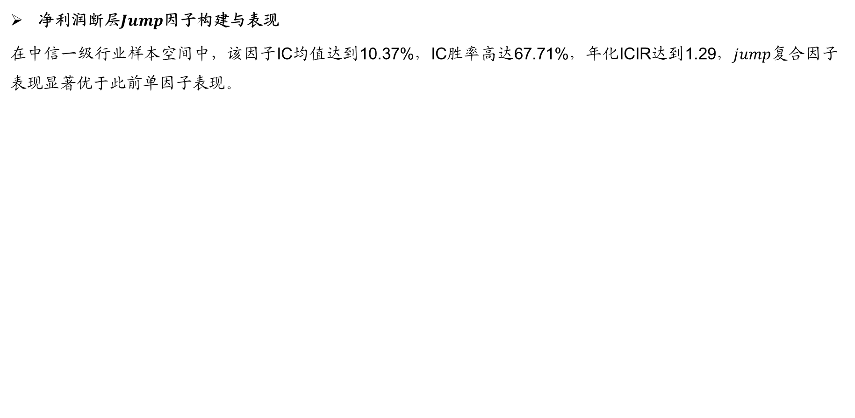
净利润断层的行业轮动表达
净利润断层$Jump$因子构建与表现
在中信一级行业样本空间中，该因子IC均值达到10.37%，IC胜率高达67.71%，年化ICIR达到1.29，$jump$复合因子表现显著优于此前单因子表现。
$jump$因子中信一级行业分五组多空对冲表现
$jump$因子IC统计表现
胜率 | 67.71%
IC均值 | 10.37%
IC期数 | 96
ICIR | 1.29
ICT值 | 3.65
数据来源：Wind，Bloomberg，国信证券经济研究所整理

Slide 16
目录
Part 1
基于欧奈尔CANSLIM法则的思考
Part 2
净利润断层的行业轮动表达
Part 3
行业基本面边际改善
Part 4
聪明资金的观点
Part 5
估值因子的动态调节
Part 6
国信JumpFit轮动模型

Slide 17
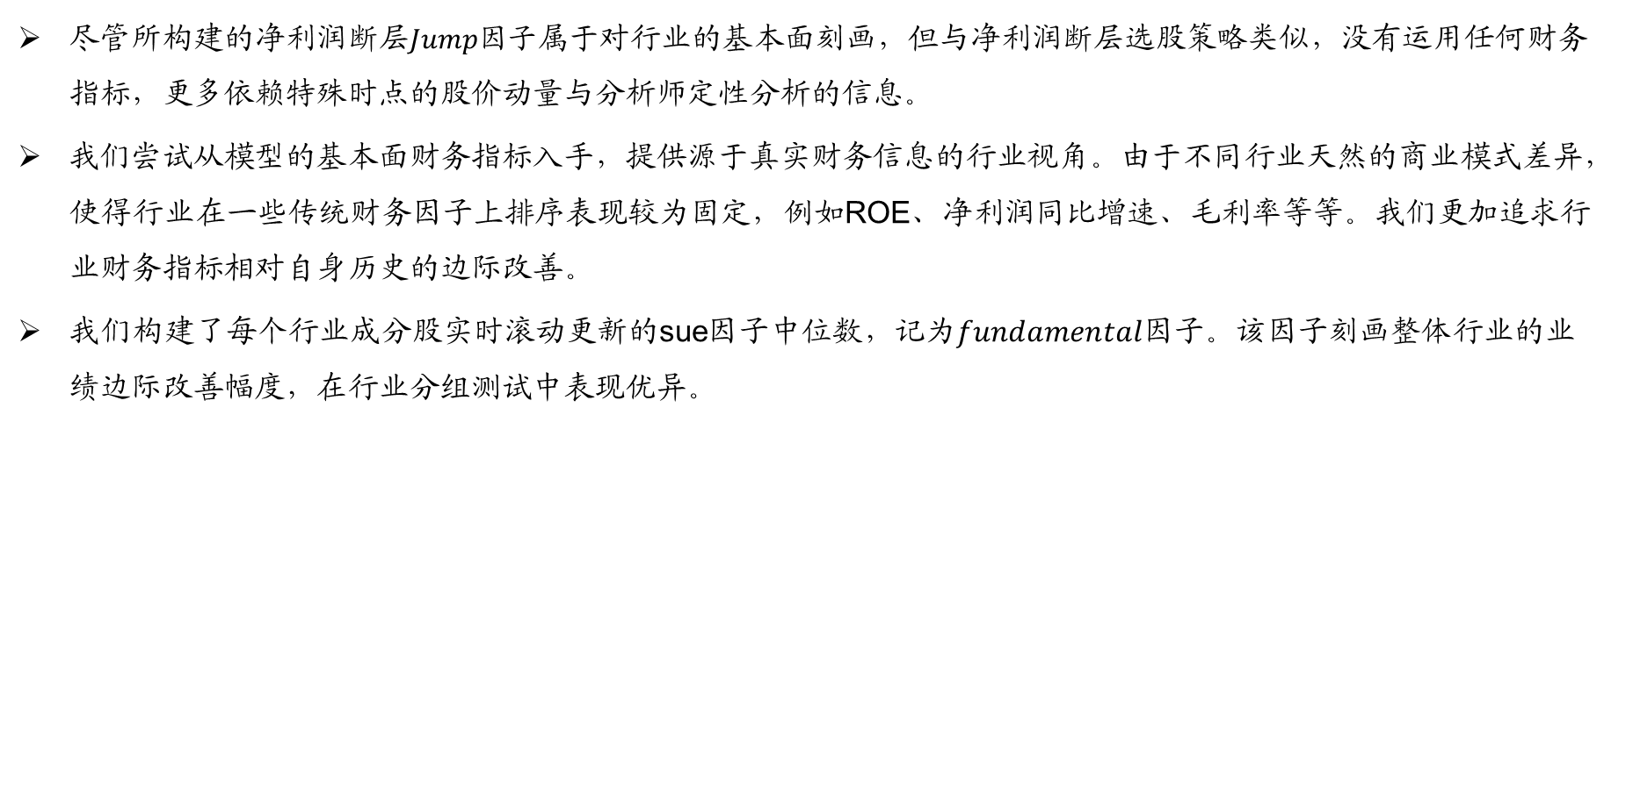
行业基本面的边际改善
尽管所构建的净利润断层$Jump$因子属于对行业的基本面刻画，但与净利润断层选股策略类似，没有运用任何财务指标，更多依赖特殊时点的股价动量与分析师定性分析的信息。
我们尝试从模型的基本面财务指标入手，提供源于真实财务信息的行业视角。由于不同行业天然的商业模式差异，使得行业在一些传统财务因子上排序表现较为固定，例如ROE、净利润同比增速、毛利率等等。我们更加追求行业财务指标相对自身历史的边际改善。
我们构建了每个行业成分股实时滚动更新的sue因子中位数，记为$fundamental$因子。该因子刻画整体行业的业绩边际改善幅度，在行业分组测试中表现优异。
数据来源：Wind，Bloomberg，国信证券经济研究所整理

Slide 18
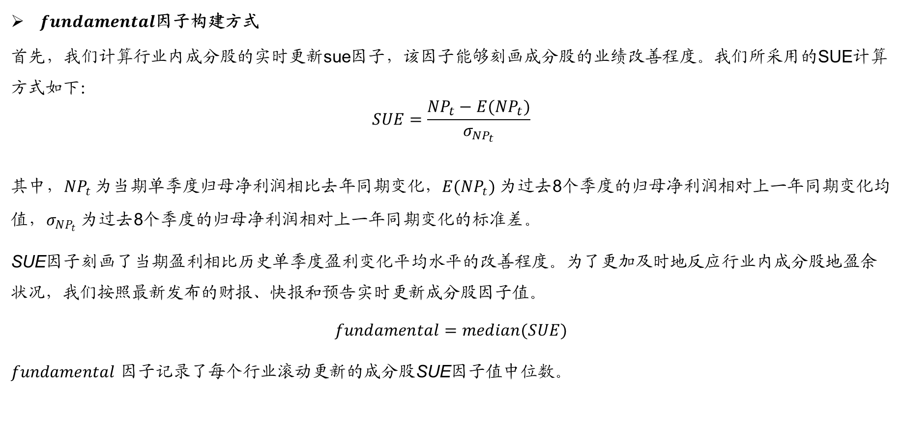
行业基本面的边际改善
$fundamental$因子构建方式
首先，我们计算行业内成分股的实时更新sue因子，该因子能够刻画成分股的业绩改善程度。我们所采用的SUE计算方式如下：
$$SUE=\frac{{NP}_{t}−E(NP_{t})}{σ_{NP_{t}}}$$
其中，${NP}_{t}$ 为当期单季度归母净利润相比去年同期变化，$E(NP_{t})$ 为过去8个季度的归母净利润相对上一年同期变化均值，$σ_{NP_{t}}$ 为过去8个季度的归母净利润相对上一年同期变化的标准差。
SUE因子刻画了当期盈利相比历史单季度盈利变化平均水平的改善程度。为了更加及时地反应行业内成分股地盈余状况，我们按照最新发布的财报、快报和预告实时更新成分股因子值。
$$fundamental=median(SUE)$$
$fundamental$ 因子记录了每个行业滚动更新的成分股SUE因子值中位数。
数据来源：Wind，Bloomberg，国信证券经济研究所整理

Slide 19
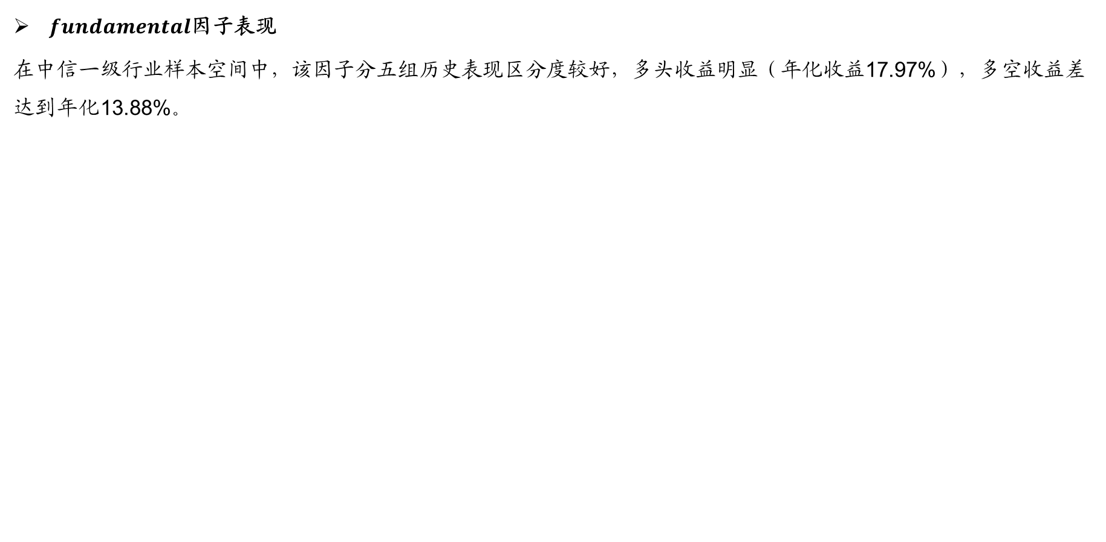
行业基本面的边际改善
$fundamental$因子表现
在中信一级行业样本空间中，该因子分五组历史表现区分度较好，多头收益明显（年化收益17.97%），多空收益差达到年化13.88%。
$fundamental$因子中信一级行业分五组净值
$fundamental$因子中信一级行业分五组收益减去行业收益均值
数据来源：Wind，Bloomberg，国信证券经济研究所整理

Slide 20
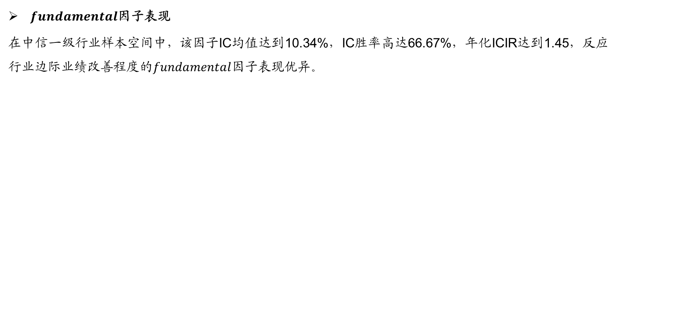
行业基本面的边际改善
$fundamental$因子表现
在中信一级行业样本空间中，该因子IC均值达到10.34%，IC胜率高达66.67%，年化ICIR达到1.45，反应$行业边际业绩改善程度的fundamental$因子表现优异。
$fundamental$因子中信一级行业分五组多空对冲净值
$fundamental$因子IC统计表现
胜率 | 66.67%
IC均值 | 10.34%
IC期数 | 96
ICIR | 1.45
ICT值 | 4.11
数据来源：Wind，Bloomberg，国信证券经济研究所整理

Slide 21
目录
Part 1
基于欧奈尔CANSLIM法则的思考
Part 2
净利润断层的行业轮动表达
Part 3
行业基本面边际改善
Part 4
聪明资金的观点
Part 5
估值因子的动态调节
Part 6
国信JumpFit轮动模型

Slide 22
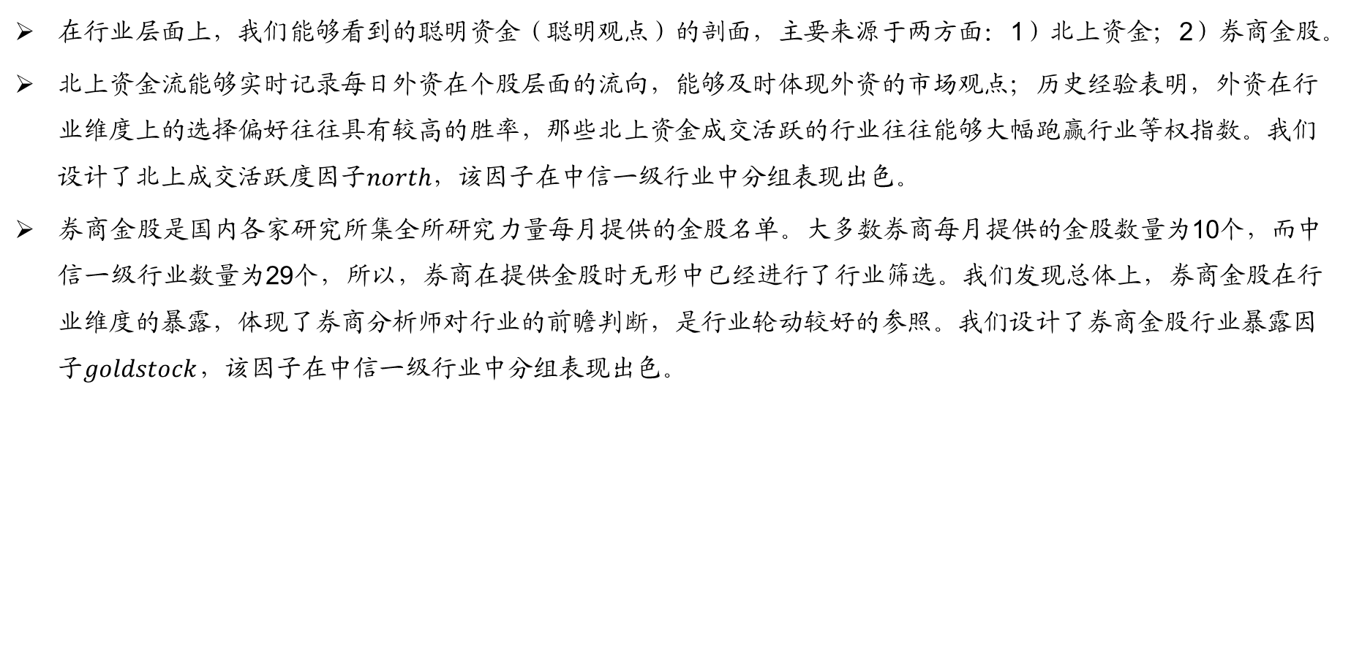
聪明资金的观点
在行业层面上，我们能够看到的聪明资金（聪明观点）的剖面，主要来源于两方面：1）北上资金；2）券商金股。
北上资金流能够实时记录每日外资在个股层面的流向，能够及时体现外资的市场观点；历史经验表明，外资在行业维度上的选择偏好往往具有较高的胜率，那些北上资金成交活跃的行业往往能够大幅跑赢行业等权指数。我们设计了北上成交活跃度因子$north$，该因子在中信一级行业中分组表现出色。
券商金股是国内各家研究所集全所研究力量每月提供的金股名单。大多数券商每月提供的金股数量为10个，而中信一级行业数量为29个，所以，券商在提供金股时无形中已经进行了行业筛选。我们发现总体上，券商金股在行业维度的暴露，体现了券商分析师对行业的前瞻判断，是行业轮动较好的参照。我们设计了券商金股行业暴露因子$goldstock$，该因子在中信一级行业中分组表现出色。
数据来源：Wind，Bloomberg，国信证券经济研究所整理

Slide 23
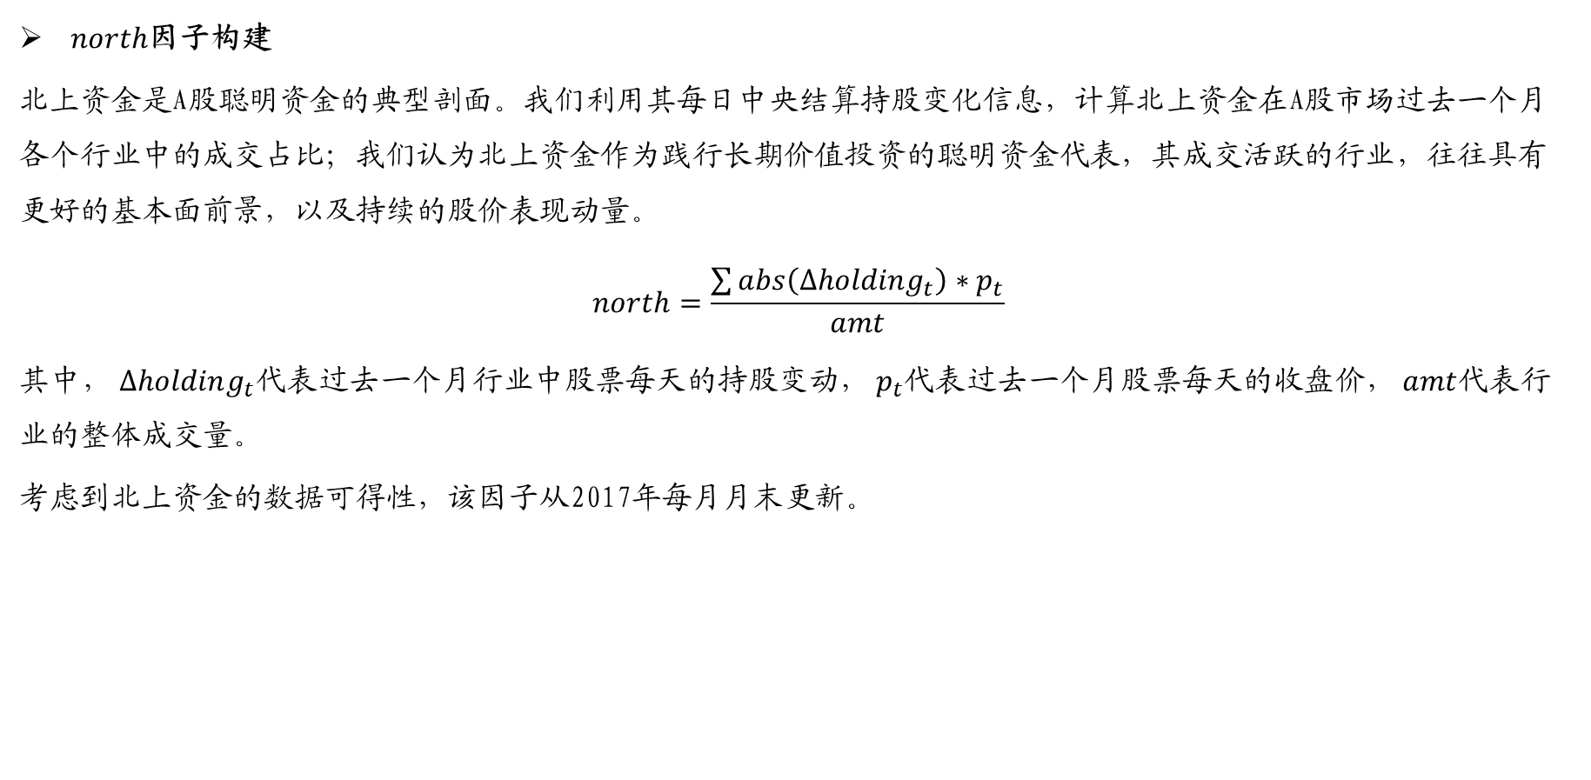
聪明资金的观点
$north$因子构建
北上资金是A股聪明资金的典型剖面。我们利用其每日中央结算持股变化信息，计算北上资金在A股市场过去一个月各个行业中的成交占比；我们认为北上资金作为践行长期价值投资的聪明资金代表，其成交活跃的行业，往往具有更好的基本面前景，以及持续的股价表现动量。
$$north=\frac{\sum{abs\left(∆holding_{t}\right)∗p_{t}}}{amt}$$
其中， $∆holding_{t}$代表过去一个月行业中股票每天的持股变动， $p_{t}$代表过去一个月股票每天的收盘价， $amt$代表行业的整体成交量。
考虑到北上资金的数据可得性，该因子从2017年每月月末更新。
数据来源：Wind，Bloomberg，国信证券经济研究所整理

Slide 24
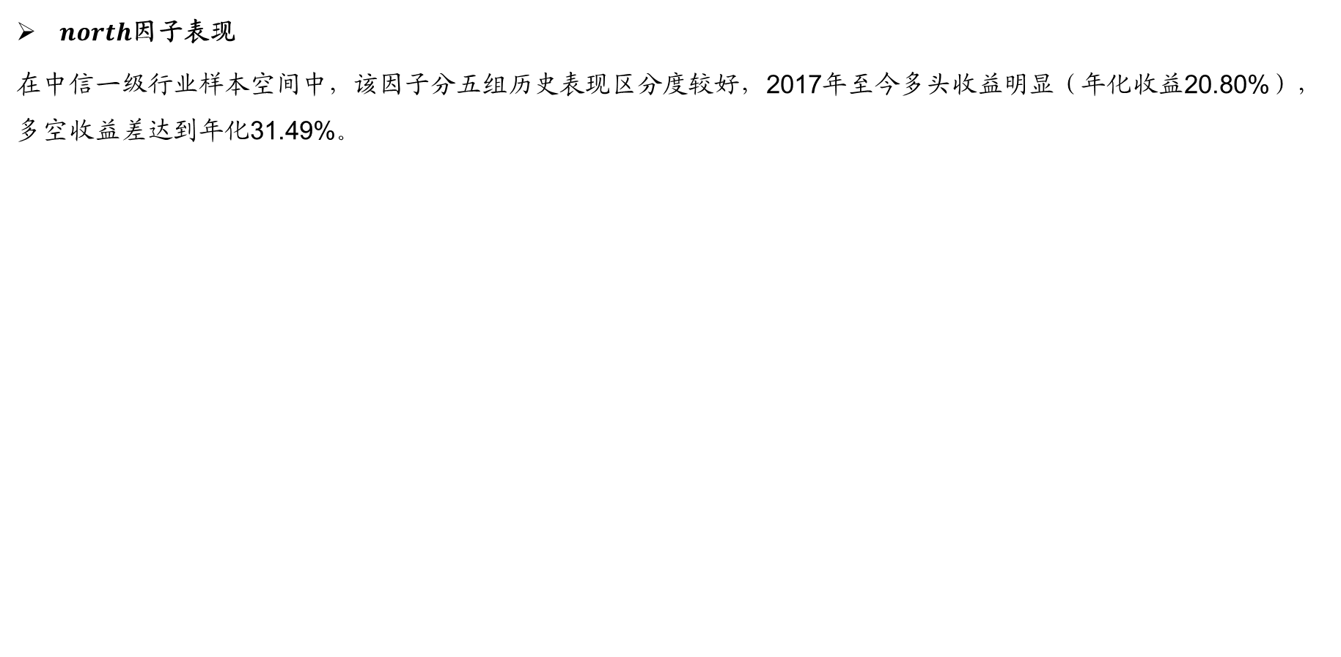
聪明资金的观点
$north$因子表现
在中信一级行业样本空间中，该因子分五组历史表现区分度较好，2017年至今多头收益明显（年化收益20.80%），多空收益差达到年化31.49%。
$north$因子中信一级行业分五组净值
$north$因子中信一级行业分五组收益减去行业收益均值
数据来源：Wind，Bloomberg，国信证券经济研究所整理

Slide 25
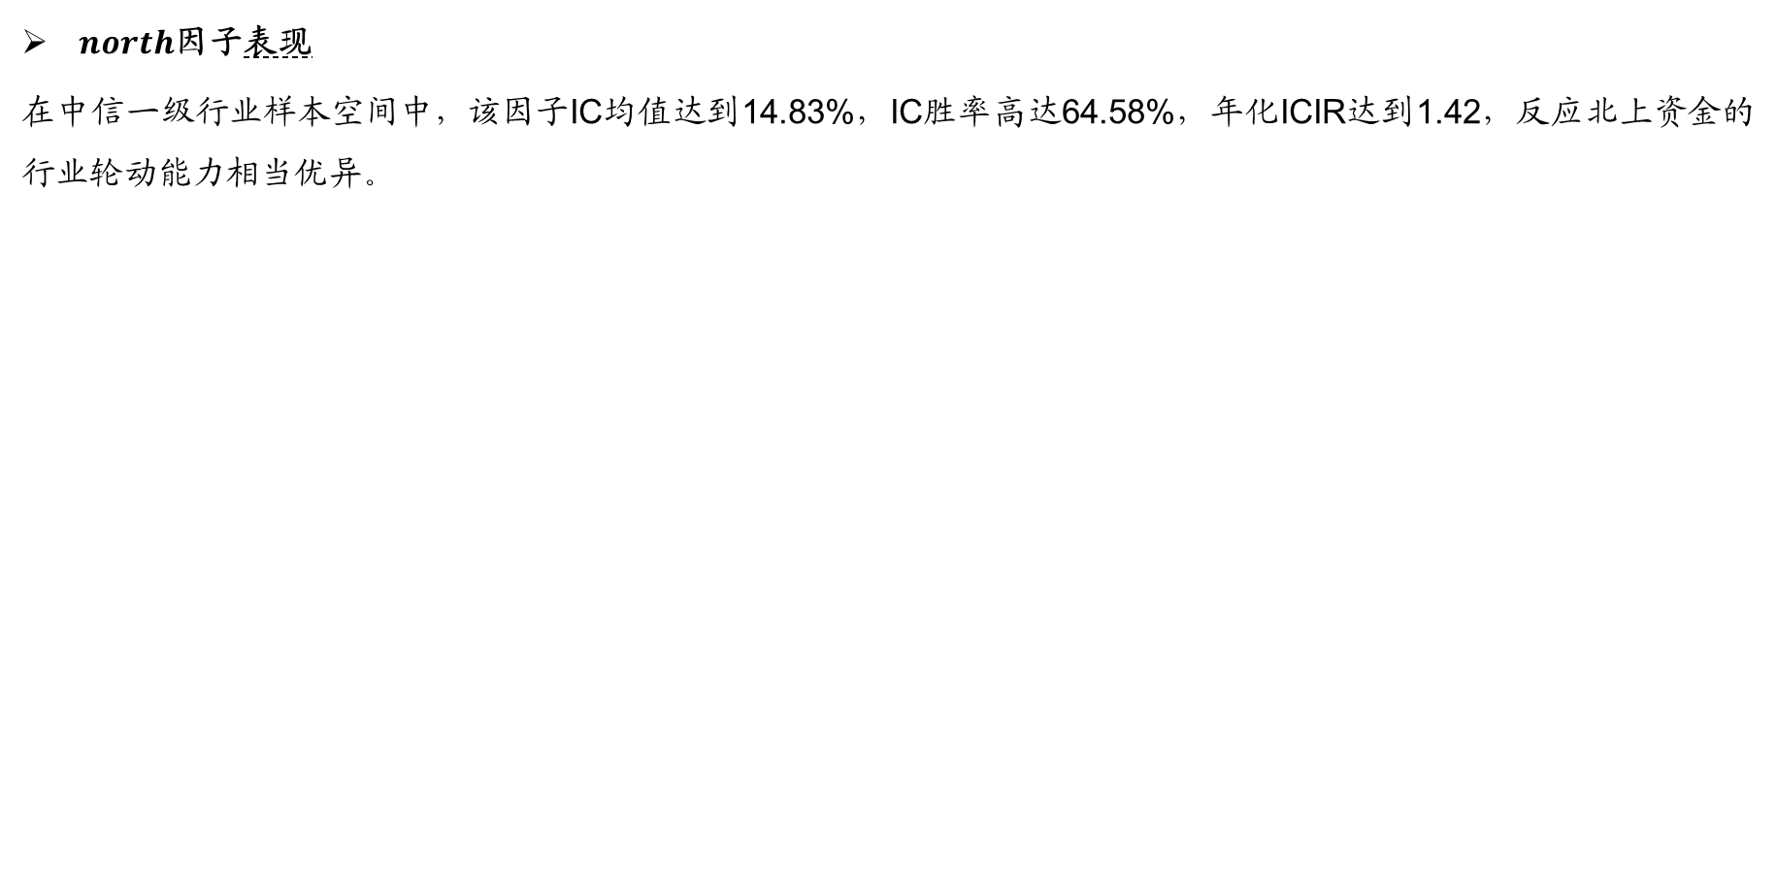
聪明资金的观点
$north$因子表现
在中信一级行业样本空间中，该因子IC均值达到14.83%，IC胜率高达64.58%，年化ICIR达到1.42，反应北上资金的行业轮动能力相当优异。
$north$因子中信一级行业分五组对冲净值
$north$因子IC统计表现
胜率 | 64.58%
IC均值 | 14.83%
IC期数 | 48
ICIR | 1.42
ICT值 | 2.85
数据来源：Wind，Bloomberg，国信证券经济研究所整理

Slide 26
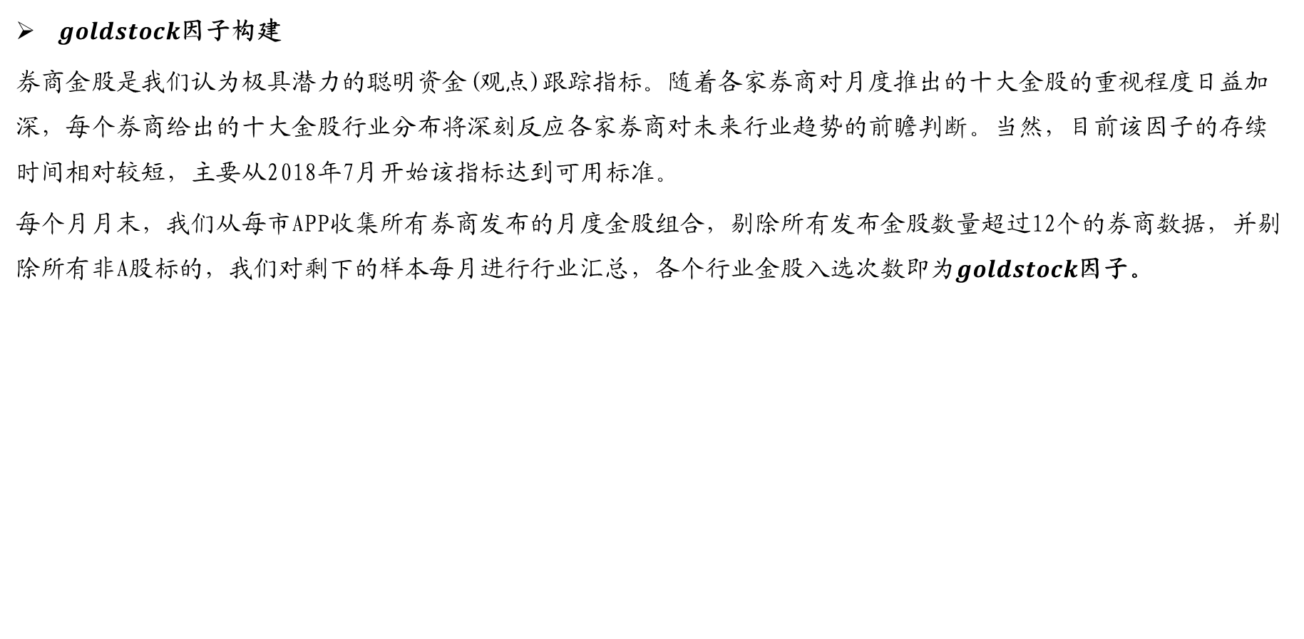
聪明资金的观点
$goldstock$因子构建
券商金股是我们认为极具潜力的聪明资金(观点)跟踪指标。随着各家券商对月度推出的十大金股的重视程度日益加深，每个券商给出的十大金股行业分布将深刻反应各家券商对未来行业趋势的前瞻判断。当然，目前该因子的存续时间相对较短，主要从2018年7月开始该指标达到可用标准。
每个月月末，我们从每市APP收集所有券商发布的月度金股组合，剔除所有发布金股数量超过12个的券商数据，并剔除所有非A股标的，我们对剩下的样本每月进行行业汇总，各个行业金股入选次数即为$goldstock$因子。
数据来源：Wind，Bloomberg，国信证券经济研究所整理

Slide 27
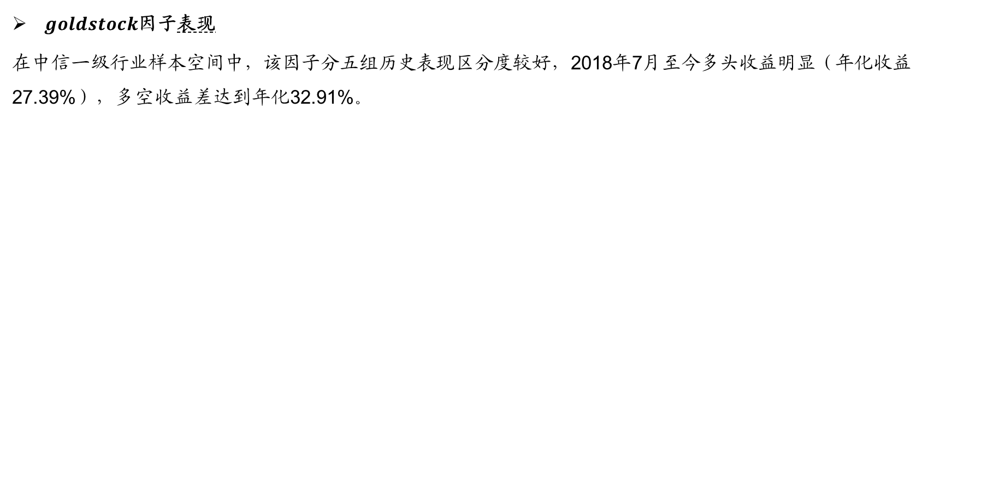
聪明资金的观点
$goldstock$因子表现
在中信一级行业样本空间中，该因子分五组历史表现区分度较好，2018年7月至今多头收益明显（年化收益27.39%），多空收益差达到年化32.91%。
$goldstock$因子中信一级行业分五组净值
$goldstock$因子中信一级行业分五组收益减去行业收益均值
数据来源：Wind，Bloomberg，国信证券经济研究所整理

Slide 28
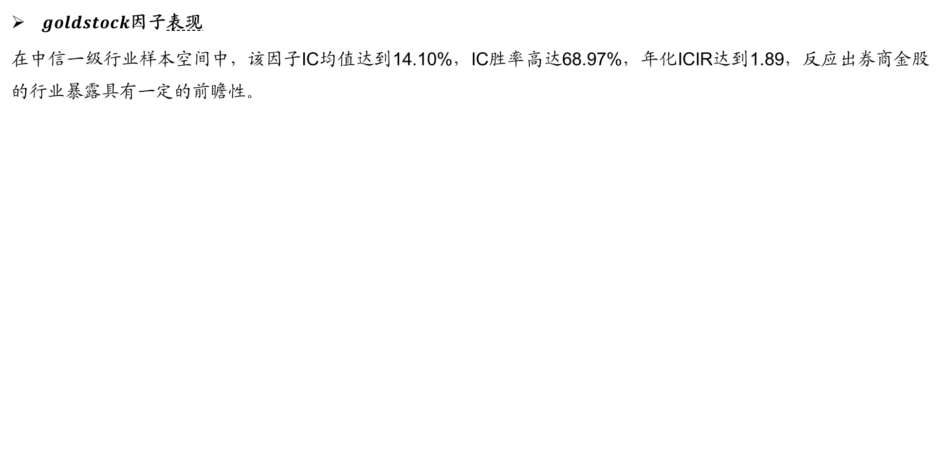
聪明资金的观点
$goldstock$因子表现
在中信一级行业样本空间中，该因子IC均值达到14.10%，IC胜率高达68.97%，年化ICIR达到1.89，反应出券商金股的行业暴露具有一定的前瞻性。
$goldstock$因子中信一级行业分五组多空对冲净值
$goldstock$因子IC统计表现
胜率 | 68.97%
IC均值 | 14.10%
IC期数 | 29
ICIR | 1.89
ICT值 | 2.94
数据来源：Wind，Bloomberg，国信证券经济研究所整理

Slide 29
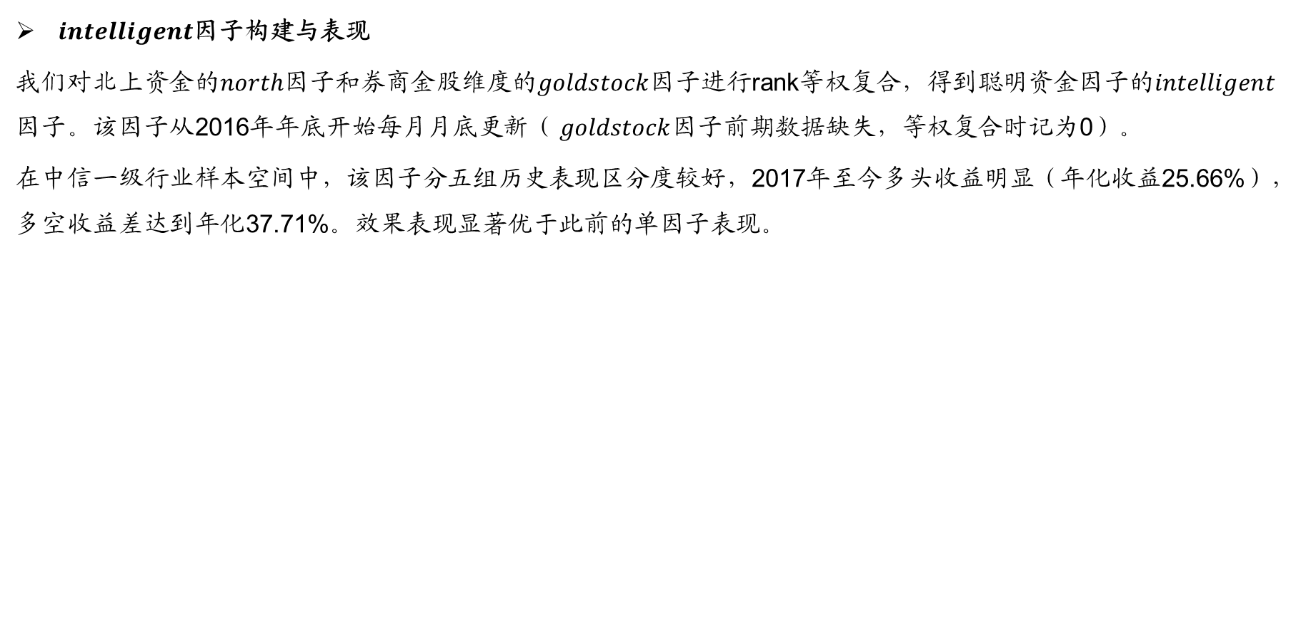
聪明资金的观点
$intelligent$因子构建与表现
我们对北上资金的$north$因子和券商金股维度的$goldstock$因子进行rank等权复合，得到聪明资金因子的$intelligent$因子。该因子从2016年年底开始每月月底更新（ $goldstock$因子前期数据缺失，等权复合时记为0）。
在中信一级行业样本空间中，该因子分五组历史表现区分度较好，2017年至今多头收益明显（年化收益25.66%），多空收益差达到年化37.71%。效果表现显著优于此前的单因子表现。
$intelligent$因子中信一级行业分五组对冲净值
$intelligent$因子中信一级行业分五组收益减去行业收益均值
数据来源：Wind，Bloomberg，国信证券经济研究所整理

Slide 30
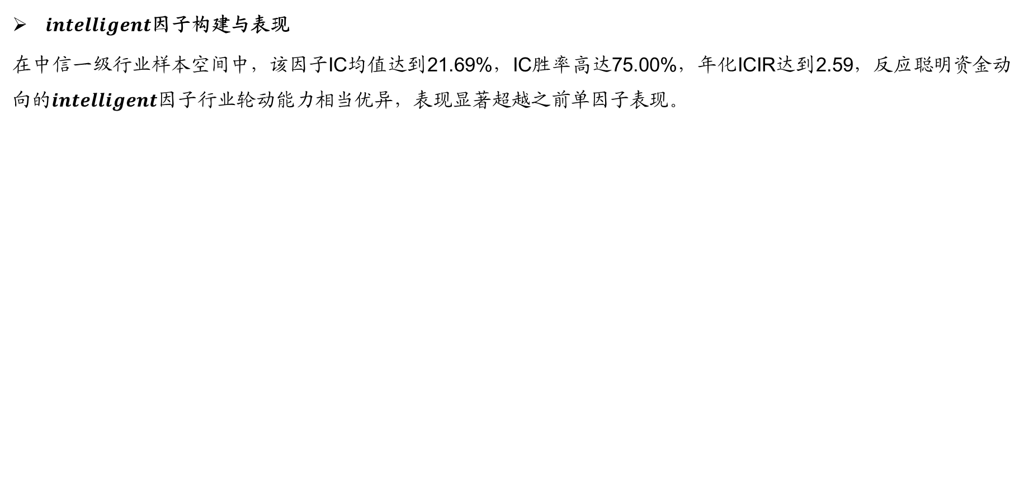
聪明资金的观点
$intelligent$因子构建与表现
在中信一级行业样本空间中，该因子IC均值达到21.69%，IC胜率高达75.00%，年化ICIR达到2.59，反应聪明资金动向的$intelligent$因子行业轮动能力相当优异，表现显著超越之前单因子表现。
$intelligent$因子中信一级行业分五组对冲净值
$intelligent$因子IC统计表现
胜率 | 75.00%
IC均值 | 21.69%
IC期数 | 48
ICIR | 2.59
ICT值 | 5.19
数据来源：Wind，Bloomberg，国信证券经济研究所整理

Slide 31
目录
Part 1
基于欧奈尔CANSLIM法则的思考
Part 2
净利润断层的行业轮动表达
Part 3
行业基本面边际改善
Part 4
聪明资金的观点
Part 5
估值因子的动态调节
Part 6
国信JumpFit轮动模型

Slide 32
估值因子的动态调节
本质上，量化手段的行业轮动均是基于动量的右侧策略，无论是盈余动量还是价格动量。这种动量并不是时刻持续的，在某些特殊时点会出现动量的崩溃。
我们发现信贷周期可能是把握这种动量的关键：在信贷周期上行时，成长型行业、热门板块拥有更强劲的盈利预期，市场更愿意去追捧，并且对估值的忍受阈值更高；但一旦经济转入信贷周期下行阶段，市场对估值的忍受能力会迅速降低，之前热门板块积累的估值压力会不断释放。
我们对每月新增社会融资规模指标(初值)进行三期MA平滑；将平滑值与去年同期平滑值对比，若大于去年同期，信贷周期为扩张期；若小于去年同期，则𝑐𝑟𝑒𝑑𝑖𝑡=−1，信贷周期为收缩期。该方式能够有效识别中国的信贷周期波动规律，像18年、11年等重要的信贷收缩年份均能够被有效识别。
数据来源：Wind，Bloomberg，国信证券经济研究所整理

Slide 33
估值因子的动态调节
我们以上文构建的净利润断层jump因子为例，该因子在2013年至今表现出色，但如果对因子进行周期划分，可以发现这种盈余动量收益基本来源于信贷周期上行时期累积，而信贷周期下行时该因子虽然累积超额收益为正，但波动相对较大。
jump因子Top5组合在不同信贷周期下对行业等权超额收益累计图
数据来源：Wind，Bloomberg，国信证券经济研究所整理

Slide 34
估值因子的动态调节
传统估值pb因子表现
我们以行业pb(LF)作为传统估值因子，发现估值基本对行业轮动无效，这种无效可能与信贷周期变迁下估值因子的作用方向不同有关。
$pb$因子中信一级行业分五组多空对冲净值
$pb$因子IC统计表现
胜率 | 55.45%
IC均值 | 2.82%
IC期数 | 96
ICIR | 0.23
ICT值 | 0.70
数据来源：Wind，Bloomberg，国信证券经济研究所整理

Slide 35
估值因子的动态调节
动态估值因子tvpb因子构建与表现
我们基于信贷周期因子方向动态调节pb因子预测方向：信贷周期因子上行时，pb方向为正，信贷周期下行时，pb因子方向为负，由此形成一个动态的估值因子tvpb(Time-varing Pb)。
该因子表现相对传统pb因子显著提升，IC均值达到11.42%，我们推荐投资者在行业轮动模型中tvpb因子作为模型的逆向缓冲，避免投资者在面对盈余动量或者价格动量崩溃时面临较大的净值回撤。
tvpb因子中信一级行业分五组多空对冲净值
$tvpb$因子IC统计表现
胜率 | 60.42%
IC均值 | 11.45%
IC期数 | 96
ICIR | 0.95
ICT值 | 2.69
数据来源：Wind，Bloomberg，国信证券经济研究所整理

Slide 36
目录
Part 1
基于欧奈尔CANSLIM法则的思考
Part 2
净利润断层的行业轮动表达
Part 3
行业基本面边际改善
Part 4
聪明资金的观点
Part 5
估值因子的动态调节
Part 6
国信JumpFit轮动模型

Slide 37
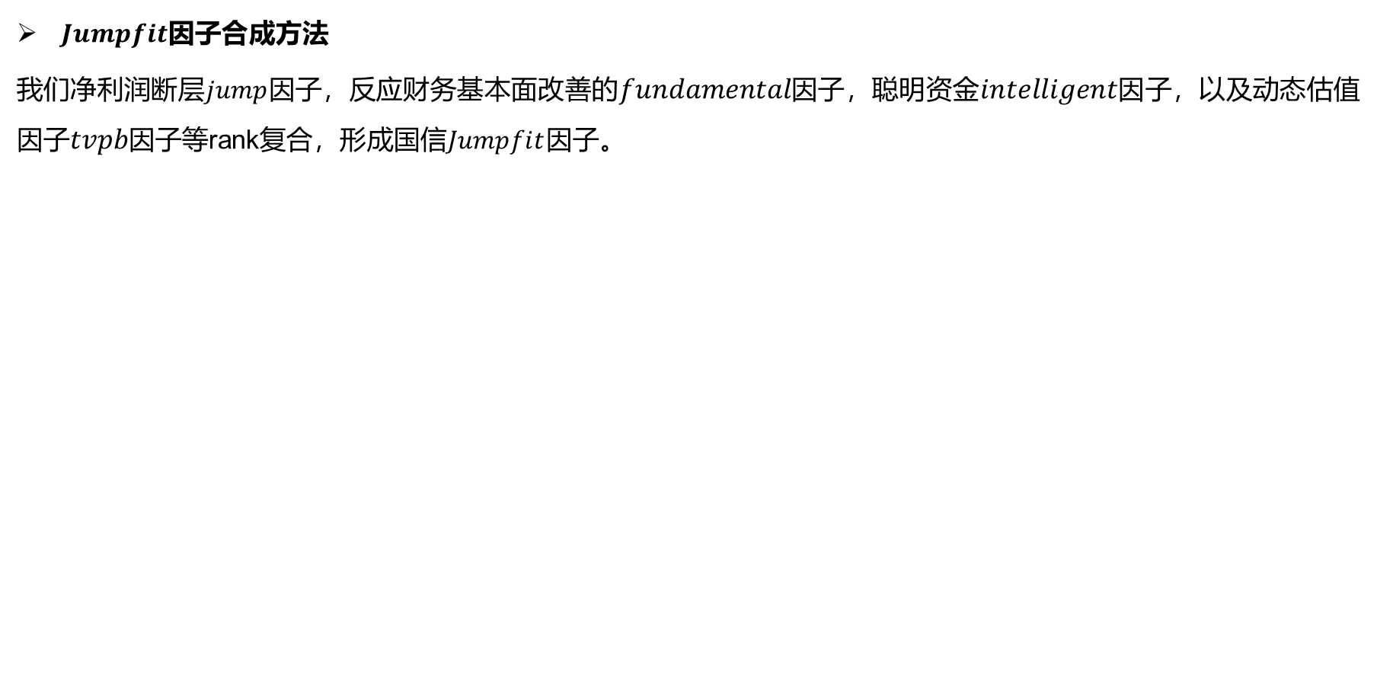
国信$JumpFit轮动$模型
$Jumpfit$因子合成方法
我们净利润断层$jump$因子，反应财务基本面改善的$fundamental$因子，聪明资金$intelligent$因子，以及动态估值因子$tvpb$因子等rank复合，形成国信$Jumpfit$因子。
Jump净利润断层jump
F财务基本面改善fundamental
I聪明资金intelligent
T动态估值tvpb
数据来源：Wind，Bloomberg，国信证券经济研究所整理

Slide 38
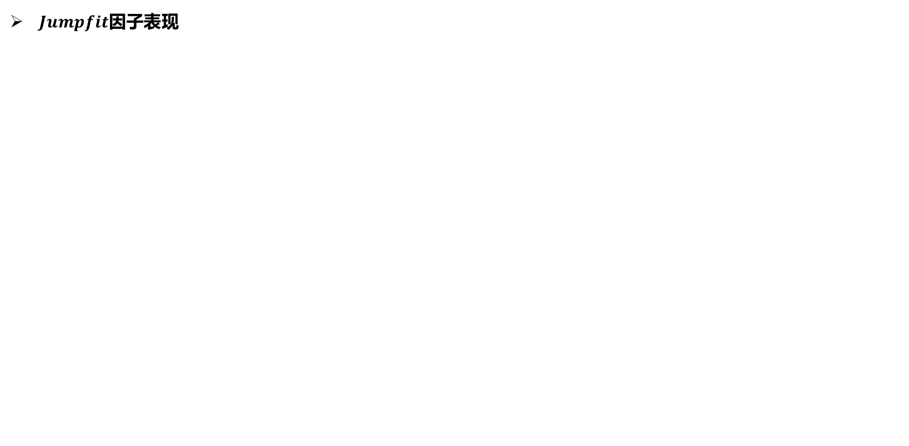
国信$JumpFit轮动$模型
在中信一级行业样本空间中，该因子分五组历史表现区分度较好，2013年至今多头收益明显（年化收益31.41%），多空收益差达到年化34.71%。
$Jumpfit$因子表现
$jumpfit$因子中信一级行业分五组净值
$jumpfit$因子中信一级行业分五组收益减去行业收益均值
数据来源：Wind，Bloomberg，国信证券经济研究所整理

Slide 39
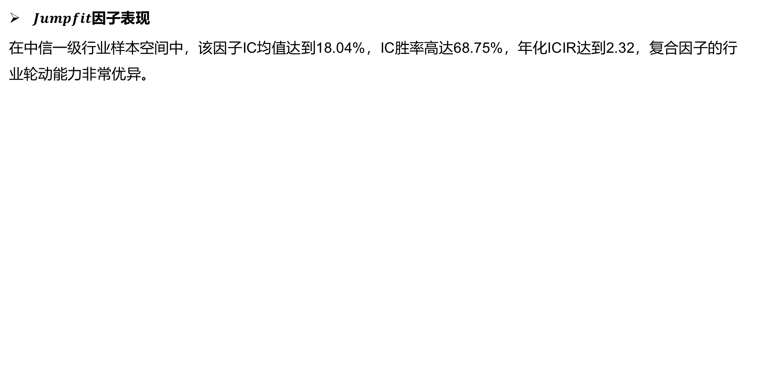
国信$JumpFit轮动$模型
$Jumpfit$因子表现
在中信一级行业样本空间中，该因子IC均值达到18.04%，IC胜率高达68.75%，年化ICIR达到2.32，复合因子的行业轮动能力非常优异。
$jumpfit$因子中信一级行业分五组多空对冲净值
$jumpfit$因子IC统计表现
胜率 | 68.75%
IC均值 | 18.04%
IC期数 | 96
ICIR | 2.32
ICT值 | 6.55
数据来源：Wind，Bloomberg，国信证券经济研究所整理

Slide 40
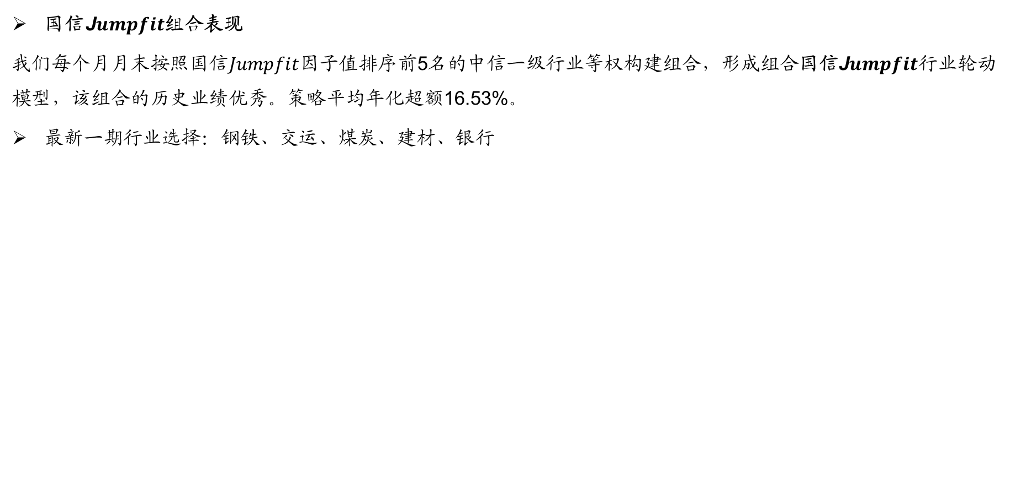
国信$JumpFit轮动$模型
国信J$umpfit$组合表现
我们每个月月末按照国信$Jumpfit$因子值排序前5名的中信一级行业等权构建组合，形成组合国信J$umpfit$行业轮动模型，该组合的历史业绩优秀。策略平均年化超额16.53%。
最新一期行业选择：钢铁、交运、煤炭、建材、银行
 | 绝对收益 | 基准收益 | 相对收益 | 最大回撤 | 回撤开始 | 回撤结束 | 信息比 | Calmar
2013 | 38.93% | 13.77% | 25.16% | 6.14% | 2013/7/29 | 2013/9/5 | 2.34 | 4.10
2014 | 70.82% | 48.40% | 22.42% | 6.74% | 2014/1/6 | 2014/10/8 | 1.91 | 3.33
2015 | 71.28% | 47.77% | 23.51% | 7.74% | 2015/7/8 | 2015/9/2 | 1.68 | 3.04
2016 | -12.52% | -13.57% | 1.05% | 6.44% | 2016/2/19 | 2016/3/4 | 0.36 | 0.16
2017 | 10.64% | 1.34% | 9.30% | 4.38% | 2017/8/7 | 2017/9/20 | 1.55 | 2.12
2018 | -19.26% | -29.05% | 9.79% | 6.09% | 2018/10/17 | 2018/11/16 | 1.64 | 1.61
2019 | 42.46% | 28.43% | 14.03% | 3.70% | 2019/7/22 | 2019/9/24 | 1.54 | 3.79
2020 | 56.26% | 22.25% | 34.01% | 5.17% | 2020/2/4 | 2020/2/25 | 2.89 | 6.58
20210831 | 18.89% | 9.69% | 9.20% | 5.69% | 2021/5/10 | 2021/7/12 | 1.35 | 1.62
全样本 | 28.98% | 12.46% | 16.53% | 9.53% | 2013/7/29 | 2014/10/9 | 1.74 | 1.73
数据来源：Wind，Bloomberg，国信证券经济研究所整理

